Slide 1

T.C.
ANKARA ÜNİVERSİTESİ
EĞİTİM BİLİMLERİ ANABİLİM DALI
REHBERLİK VE PSİKOLOJİK DANIŞMANLIK BİLİM DALI
ÖLÇME VE DEĞERLENDİRME BİLİM DALI
-DOKTORA PROGRAMI-
Faktör Analizleri
Doç. Dr. Ergül DEMİR
Dersin Öğretim Üyesi
Prof.Dr. Veli Duyan
Büşra Sarıhan
Hazırlayan
Nisan, 2023

Slide 2
İçerik
Tarihsel Temelleri
Faktör Analizi Varsayımları
Hipotezler ve Örnek Araştırma Durumları
Temel Varsayımlar ve Test Edilmesi
Kullanım Aşamaları
Örnek Uygulama
Temel Çıktılar ve Bunların Yorumlanması
Kaynakça

Slide 3
Tarihsel Temelleri
«Faktör analizi ilk olarak, 1904 yılında Spearman tarafından önerilen iki faktör
teorisi ile ortaya çıkmıştır. İki faktör teorisine göre zeka, farklı zihinsel testlerin ölçtüğü
bir genel yetenek olarak tanımlanan G faktörü ve her birinin ayrı birer yetenekten
oluştuğu S faktörünün bileşimidir ..»
(Baykul, 2000)
1904-Spearman
1938-Thurstone
1938-Thurstone
1958 - 1966
«1930’lu yıllarda Kelly ve Hotelling
tarafından temel bileşenler faktör analizi ortaya atılmış ve korelasyon matrislerinden
faktörlerin hesaplanması sağlanmıştır.
1937-Holzinger ve Swineford- Bifaktör Modeller
(Çokluk, Şekercioğlu ve Büyüköztürk, 2021).
«Thurstone faktörler arasında ilişkinin olabileceğini ortaya çıkararak faktor analizi uygulamalarını geliştirmişlerdir..»
(Kaplan, 2000; Schumacker, 2004)
«Kaiser’ varimax döndürme
Jennrich&Sampson direct oblimin döndürme»
(Jones&Thissen, 2007)

Slide 4
Tarihsel Temelleri
«Teorik faktörlerin varlığını test eden Doğrulayıcı Faktör Analizi(DFA), Howe (1955), Anderson ve Rubin (1956), Lawley (1958) tarafından geliştirilmiştir.»
(Kaplan, 2000; Schumacker, 2004)
1955
1967
1970-1990
1958 - 1966
«Jöreskog (1967-1969), Jöreskog ve Lawley (1968) yaptığı çalışmalarla değişken setlerinin faktörleri tanımlayıp tanımlamadığını test ederek analizin şekillenmesini sağlamıştır.»
(Kaplan, 2000; Schumacker, 2004)
«1970- non-normal (lojistik) faktör modelleri
1990- çok boyutlu ve çok düzeyli faktör analitik teknikler.»
(Jones&Thissen, 2007)
«Kaiser’ varimax döndürme
Jennrich&Sampson direct oblimin döndürme
(Jones&Thissen, 2007)

Slide 5
Açımlayıcı (Keşfedici) Faktör Analizi
Faktör analizi, birbiriyle ilişkili değişkenler grubundan bir veri setini daha küçük bir faktör setine indirgeyerek, en az sayıda açıklayıcı yapı kullanarak bir korelasyon matrisindeki maksimum ortak varyans miktarını açıklayarak azalmaya neden olur.
Bu 'açıklayıcı yapılar', faktör analizinde faktörler (veya gizli değişkenler) olarak bilinir ve birbirleriyle yüksek düzeyde korelasyon gösteren küme değişkenlerini temsil eder.
Kaynak: Field, 2013,933

Slide 6
Açımlayıcı (Keşfedici) Faktör Analizi
Faktör analizinin üç ana kullanımı vardır:
Bir dizi değişkenin yapısını anlamak için (örneğin, Spearman ve Thurstone gibi zekanın öncüleri, "zeka" gizli değişkeninin yapısını anlamaya çalışmak için faktör analizini kullandılar);
(2) altta yatan bir değişkeni ölçmek için bir anket oluşturmak (örneğin, tükenmişliği ölçmek için bir anket tasarlamak için); ve
(3) bir veri setini daha yönetilebilir bir boyuta indirirken aynı zamanda orijinal bilgilerin mümkün olduğu kadar çoğunu korumak için kullanılır.
Kaynak: Field, 2013,933

Slide 7
Hipotezler ve Örnek Araştırma Durumları
«SPSS kaygısı» olarak adlandırılan bir özelliği ölçmek için bir ölçme aracı geliştirmek istenmiştir. Ölçek, bireylerin SPSS kullanmayı öğrenme konusunda ne kadar endişeli olacağını ölçmek için tasarlanmaya çalışılmıştır. SPSS ile ilgili kaygının belirli kaygı biçimlerine ayrılıp ayrılamayacağını belirlemek amaçlanmıştır. Hangi gizil değişkenler SPSS ile ilgili kaygıya katkıda bulunur? Sorusuna cevap bulunmaya çalışılmıştır.
Araştırmacı, lisans düzeyde öğrenim gören öğrencilerin geliştirmiştir. Geliştirdiği bu maddelerin ölçmeyi amaçladığı özelliği ölçüp ölçmediğini sınamakSPSS kullanmayı öğrenme konusunda ne kadar endişeli olacağını belirlemeye yönelik 23 maddeden oluşan bir ölçme aracı istemektedir.
Araştırma Hipotezi
H1: «SPSS Kaygı Ölçeği» başlıklı ölçme aracında bulunan maddeler ölçülmek istenen yapıyı temsil etmektedir.
Kaynak: Field, 2013,955

Slide 8
Açımlayıcı (Keşfedici) Faktör Analizi Temel Varsayımların Test Edilmesi
Örneklem büyüklüğü
Korelasyon Matrisinin Faktör Çıkarmaya Uygunluğu(KMO (Kaiser-Meyer-Olkin) örneklem uygunluğu/yeterliği)
Çoklu Bağlantı Problemi ve Tekillik
Doğrusallık, Normallik ve Uç Değerler
Faktör Çıkarma ve Faktör Sayısını Belirleme
Faktör Döndürme - Açıklanan Varyans
Faktör Yüklerini Yorumlama ve Faktör Adlandırma
Kaynak: Doğan, Aybek, 2022

Slide 9
Faktör yükü- Özdeğer
Faktör yükü(factor loading): Faktör yükü bir maddenin ilgili faktörle olan ilişkisini açıklayan bir katsayısıdır(Kline, 1994;akt, Doğan & Aybek,2020).
Özdeğer( eigenvalue) :Bir faktörde yer alan maddelerin karelerinin toplamına eşittir. Bu nedenle bazı yazılım çıktılarında özdeğer “SS Loadings”( Sum of Squares Loading- Kareler toplamı yükü) olarak adlandırılmaktadır (Doğan & Aybek,2020).

Slide 10
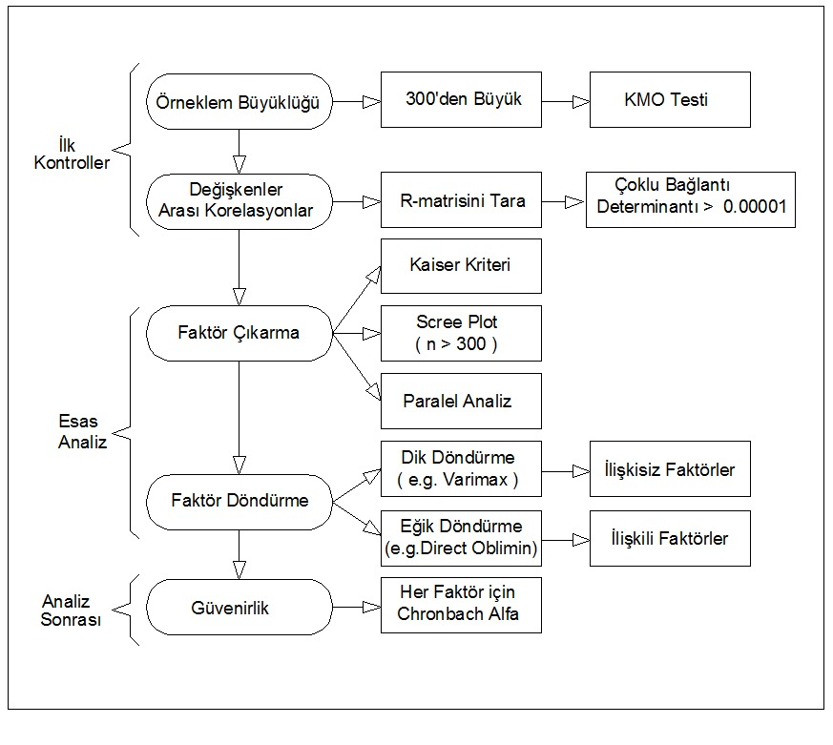
Faktör Analizi Uygulama Adımları
Kaynak: Field, 2013,956

Slide 11
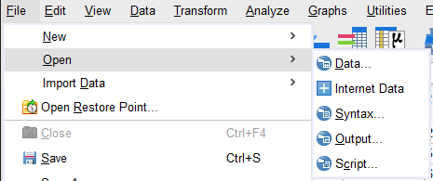
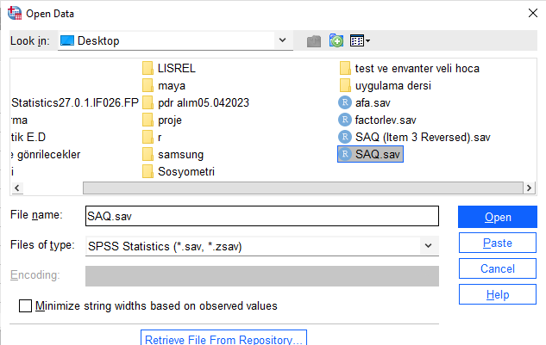
Kullanım Aşamaları – Veri Setinin Açılması
2. Adım: Tüm maddeler seçilerek Variables kısmına aktarılır.
1. Adım: Veri Setinin SPSS yazılımında açılması gerekmektedir.
Veri seti seçilerek «open» sekmesine tıklanır.

Slide 12
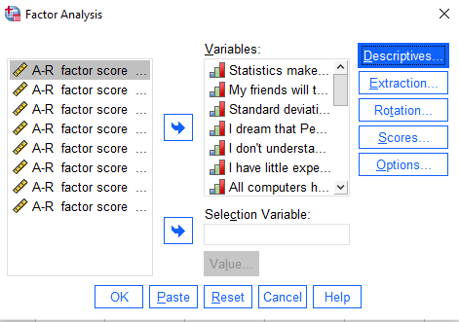
Kullanım Aşamaları
3. Adım: seçeneklerini seçip kısmını seçin. Analize dahil etmek istediğiniz değişkenleri seçin (veri taraması sırasında sorunlu olarak tanımlanan değişkenleri hariç tutmayı unutmayın) ve üzerine tıklayarak değişkenleri etiketli kutuya aktarın.
Değişkenlerin tamamı «variables» bölümüne aktarılır ve «Descriptives» sekmesine tıklanır.
Kaynak: Field, 2013,961

Slide 13
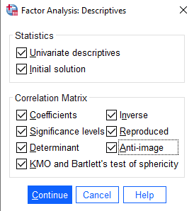
Kullanım Aşamaları
4. Adım:Descriptives bölümünden gerekli yerler aşağıdaki gibi işaretlenir.
«Unvariate description» sekmesi her bir değişken için ortalamalar ve standart sapmalar sağlar.
«Initial solution» sekmesi başlangıç değerlerini görebilmek amacıyla işaretlenir («Istatistics kısmının altında yer alır)
1-«Correlation Matrix» sekmesinin altında katsayı değerleri için «Coefficients» (R-matrisi üretir)
2-Değerlerin anlamlılık (önem) düzeyini görmek için «Significance levels» R-matrisindeki her bir korelasyonun önem değerini içerecektir.
3- Çoklu bağlantı veya tekilliği test etmek için yararlı olan bu matrisin Determinantına da bakabiliriz.
Normallik ve örneklem büyüklüğü varsayımları için «KMO and Bartlett’s» seçeneği işarelenir
Kaynak: Field, 2013,959
Notes:
Reproduced sekmesi, modele dayalı olarak (gerçek veriler yerine) bir korelasyon matrisi üretir. Modele dayalı matris ile gözlemlenen verilere dayalı matris arasındaki farklar, modelin artıklarını gösterir. SPSS, bu artıkları yeniden üretilmiş matrisin alt tablosunda üretir ve bu değerlerin nispeten az bir kısmının .05'ten büyük olmasını isteriz. Neyse ki SPSS, bizi bu matrisi taramaktan kurtarmak için .05'in üzerinde kalan artıkların bir özetini çıkarıyor. Bu özeti elde etmek için «Reproduced» seçilmelidir.
«Anti-image sekmesi» bir anti-imaj kovaryans ve korelasyon matrisi üretir. Bu matrisler, diyagonal boyunca her bir değişken için örnekleme yeterliliği ölçümlerini ve diyagonaller üzerindeki kısmi korelasyon/kovaryansların negatiflerini içerir.
Örnek, belirli bir değişken çifti için yeterliyse, KMO ölçüsü gibi köşegen öğelerin tümü, minimumda .5'ten büyük olmalıdır. Herhangi bir değişken çifti bundan daha düşük bir değere sahipse, bunlardan birini analizden çıkarmayı düşünün. İyi bir modelde köşegen dışı elemanların tümü çok küçük (sıfıra yakın) olmalıdır.
Kaynak: Field, 2013,959

Slide 14
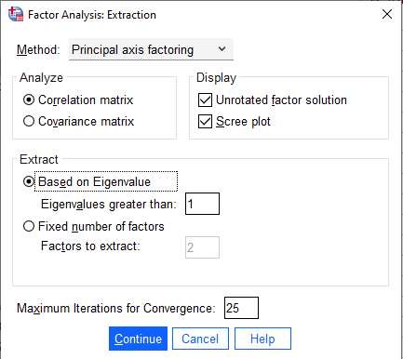
Kullanım Aşamaları
5. Adım: sekmesi seçilip kullanılacak faktör çıkarma yöntemi olarak seçilir. Gerekli düzenlemeler yapıldıktan sonra Continue butonuna tıklanır.
Faktör Analizi
«Analyze» sekmesinin altında, korelasyon matrisi için «Correlation Matrix» işaretlenir.
«Display» sekmesinin altında ise döndürme yapılmamış faktör sonuçları için «Unrotated factor solution»; özdeğer grafiği için «Scree Plot seçilir. Scree plot analizde kaç faktörün dikkate alınması gerektiğini belirlemenin yararlı bir yoludur.
Özdeğeri 1’den büyük değerlerin faktör olarak çıkarılması amacıyla işaretli bölüme 1 yazılır.
Kaynak: Field, 2013,961
Notes:
Aslında “Faktör Analizi” başlığı altında tek bir istatistiksel yöntem mevcut değildir. “Faktör Analizi” adı altında topladığımız pek çok faktör analizi yöntemi mevcuttur. Örneğin “Temel Bileşen Analizi” (Principal Component Analysis), En çok olabilirlik Faktör Analizi (Maximum Likelihood Factor Analysis), “En küçük Kareler Faktör Analizi” (Least Sequares Factor Analysis), “Temel Eksenler Faktör Analizi” (Principal Axes Factoring) en sık kullanılan yöntemler arasındadır (Kline, 1994). Bu bahsedilenler aslında veri setinden faktör çıkarmada (faktörleştirmede) kullanılabilecek farklı yöntemlerdir.
Bazı kaynaklarda “Temel Bileşen Analizi” ve “Faktör Analizi” tekniklerinin dışında tutulur ve “Açımlayıcı Faktör Analizi” ve “Temel Bileşen Analizi”(TBA) ayrı yöntemler olarak ele alınır (Field, 2005). Bu iki yöntem benzer amaçlarla kullanılmakla beraber istatistiksel olarak çok büyük olmayan farklılıklar içerir. Burada Temel bileşen analizi yerine faktör analizi kullanılmıştır.
Aslında her iki yöntem de çok sayıda gözlenen değişken arasındaki korelasyonlara dayalı olarak daha az sayıdaki faktörlerin/ bileşenlerin elde edilmesi amaçlanır. Faktör Analizini (FA) ve Temel Bileşen Analizini matematiksel olarak ayıran temel nokta varyansların ele alınış biçimidir. TBA’da gözlenen değişkenlerdeki tüm varyans analize dahil edilirken FA’da sadece ortak varyanslar dikkate alınır. Bu yolla FA hesaplandığında hatadan kaynaklanan varyans ve her bir değişken tarafından açıklanan biricik varyans dışarda tutulur. Adlarından da anlaşılacağı gibi Faktör Analizi “faktör” üretirken Temel Bileşen Analizi “bileşen oluşturur. Bileşen ve faktör arasındaki temel fark gözlenen değişkenlere ilişkin matrisin faktör çıkarma işlemine hazırlanış biçimi ve arka planlarında yer alan teoridir.”Faktör Analizi” ve “Temel Bileşen Analizi”nin kullanımına yönelik bazı önemli öneriler yapılmıştır. Eğer gözlenen değişkenlerin arkasında yatan gizil yapıların ortaya çıkarılması amaçlanıyorsa “faktör analizi” yönteminin tercih edilebileceği belirtilir. Ancak basit bir şekilde veri setinin daha az değişken ile özetlenmesi amaçlanıyorsa “temel bileşen analizi” yönteminin kullanılması önerilmektedir (Tabachnik & Fidell, 2013).
Bu yapılan tartışmalar çerçevesinde sorulacak en önemli soru bir ölçme aracı geliştirme sürecinde yapı geçerliğini test ederken hangi yöntemin kullanılması gerektiğidir. Öncelikli olarak kesinlikle FA bu süreçte kullanılabilecek bir yöntemdir. Özellikle ölçülen yapı yeni ve az biliniyorsa, ölçülen yapıya ait literatürde henüz yer almayan veya teorik olarak tahmin edilememiş faktörler keşfedilebilir. Acaba TBA benzer bir amaçla kullanılabilir mi? Alanyazın incelendiğinde pek çok ölçek geliştirme amacı taşıyan araştırmada TBA’nın kullanıldığı gözlemlenebilir. Eğer yapı geçerliği test edilecek ölçme aracı daha önce net bir şekilde tanımlanmış ve bilinen bir psikolojik yapıyı ölçüyor ise TBA kullanımı bir sorun yaratmayabilir. Örneğin bir araştırmacının okula yönelik tutum ölçeği geliştirdiğini varsayalım. Ölçek maddelerinin yazımı aşamasında araştırmacı olası alt boyutları dikkate alarak maddeler yazacaktır. Örneğin bazı maddeleri yazarken öğretmenlere yönelik tutum alt boyutunda, bazı maddeleri yazarken ise okul yönetimine yönelik tutum alt boyutunda yer alabileceğini tahmin edebilmektedir. Böyle bir durumda araştırmacı bilinmeyen gizil bir yapıyı keşfetmekten öte ölçek maddelerinin nasıl kümeleneceği, hangi maddenin hangi boyut altında toplanacağı vb. konularda belirleme yapmak isteyecektir. Böyle bir örnekte TBA kullanılabilir. Ancak gözlenen değişkenlerin altında yatan daha önce bilinmeyen yapıların keşfi söz konusu ise TBA kullanmak çok doğru bir tercih olmayacaktır. Şunu da belirmekte fayda vardır ki açıklanan varyansın yüksek olduğu (açıklanamayan varyansın düşük olduğu) durumlarda temel bileşen analizi ve faktör analizi birbirine çok yakın sonuçlar verecektir.
Kaynak:http://ekitap01.kitabi.gen.tr/a%C3%A7%C4%B1mlay%C4%B1c%C4%B1-fakt%C3%B6r-analizi-kavramsal-%C3%A7er%C3%A7evesi.html
Extraction bölümü faktörlerin tutulmasıyla ilgili seçenekler sunar. Eigenvalues varsayılan, Kaiser'in 1'in üzerindeki özdeğer tavsiyesidir, ancak bunu Jolliffe'nin tavsiyesi olan 0,7 veya istediğiniz başka bir değerle değiştirebilirsiniz. Scree plot’u kullanmaya karar verirseniz, çıkarılacak faktörlerin sayısını belirterek analizi yeniden yapmanız gerekebilir. Çıkarılacak faktör sayısı, Fixed Number of Factorsve ardından sağlanan alana uygun sayı yazılarak belirtilebilir.
Correlation kovanryansların standardize hale getirilmmiş halidir.

Slide 15
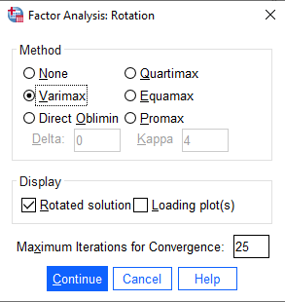
Kullanım Aşamaları
6. Adım: sekmesi seçilip kullanılacak döndürme yöntemi olarak «Varimax» seçilir.
Analizde öncelikle «Varimax» seçilmiştir. Daha sonra faktörle birbirinden bağımsız olmadığından, birbirleri ile ilişkili oldukları anlaşılmış «Direct oblimin» yapılmıştır. (Kitaptaki sıralamaya uyulması sebebiyle önce Varimax seçilmiştir.
Kaynak: Field, 2013,964
Notes:
Çeşitli döndürme seçeneklerini Bölüm 17.4.6.1'de ele aldım, ancak özetlemek gerekirse, faktörlerin bağımsız (ilgisiz) olduğunu düşünmek için teorik gerekçeler varsa, o zaman ortogonal döndürmelerden birini seçmelisiniz (varimax'ı öneririm), ancak eğer teori, faktörlerinizin birbiriyle ilişkili olabileceğini ve ardından eğik dönüşlerden birinin (direkt oblimin veya promax) seçilmesi gerektiğini öne sürüyor. Bu örnekte varimax'ı seçtim.
Faktör döndürme sürecinde temelde iki yaklaşım yer almaktadır. Bunlardan birincisi dik döndürme diğer bir ifade ile dik açılı döndürmedir. Diğeri ise eğik döndürme yöntemidir. Dik ve Eğik döndürme yöntemleri içerisinde çeşitli teknikler bulunmaktadır. Dik döndürme yöntemlerine örnek olarak “varimax”,“quatrimax” ve “equamax” örnek gösterilebilir. Eğik döndürme yöntemleri arasında ise “direct oblimin” ve “promax” öne çıkar. Bu tekniklerin detayları için, Kline, (1994) ve Field, (2005) kaynaklarının incelenmesi önerilir.
Dik döndürme faktörler arasında korelasyon olmadığı durumlarda kullanılır. Başka bir ifade ile faktörlerin ilişkisiz olması beklenir. Faktörler arasında ilişki olduğu durumda ise (r > 0.30) eğik döndürme kullanılması önerilir. Dik döndürme yöntemleri arasında “varimax” en yaygın kullanılanıdır. Eğik döndürme yöntemleri arasında ise “direct oblimin” daha ön plana çıkmaktadır (Palland, 2016).
Akt. Doğan, Aybek,2020
, faktörlerin bağımsız (ilgisiz) olduğunu düşünmek için teorik gerekçeler varsa, o zaman ortogonal döndürmelerden birini seçmelisiniz (varimax'ı öneririm), ancak eğer teori, faktörlerinizin birbiriyle ilişkili olabileceğini ve ardından eğik dönüşlerden birinin (direkt oblimin veya promax) seçilmesi gerektiğini öne sürüyor. Bu örnekte varimaxıseçtim. (Field,2013,963)
Varimax faktör sonuçlarımızı yalınlaştırmak ve daha anlayabileceğimiz hale getirmek için kullanılan bir yöntem
Korelasyon matrisine R-Matrisi de denir. Bu tablonun üst yarısı, tüm soru çiftleri arasındaki Pearson korelasyon katsayısını içerirken, alt yarısı bu katsayıların tek yönlü (sig(1-tailed)anlamlılığını içerir. Bu korelasyon matrisi ilişkilerin modelini kontrol etmek için kullanılabilir. Önce, .3'ten büyük korelasyonlar için matrisi tarayın ve bu değerden yalnızca az sayıda korelasyona sahip değişkenleri arayın. Ardından korelasyon katsayılarını tarayın ve .9'dan büyük olup olmadığına bakın. Herhangi biri bulunursa, verilerdeki çoklu bağlantı nedeniyle bir sorunun ortaya çıkabileceğini bilmelisiniz. AFA temel olarak maddeler arsındaki korelasyona odaklıdır. Ancak arasında çok yüksek korelasyon olan maddeler ya da değişkenler çoklu bağlantı problemi (multicollinearity) denen bir problemi yaratmaktadır. Ancak şunu belirtmek gerekir ki faktör çıkarma yöntemi olarak “Temel Bileşen Analizi” kullanıyorsanız çoklu bağlantı problemi sorun yaratmayacaktır. Bunun nedeni temel bileşen analizi sürecinde matrisin tersinin alınma işlemi yapılmamasıdır. Bu çalışmada tüm sorular diğer tüm sorularla oldukça iyi ilişkilidir ve korelasyon katsayılarının hiçbiri aşırı derecede büyük değildir; bu nedenle, bu aşamada hiçbir soruyu elemeyeceğiz.
Kaynak: Field, 2013.968

Slide 16
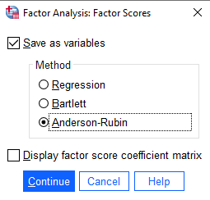
Kullanım Aşamaları
17. Adım: sekmesi seçilip seçilir.
Her deneğin faktörle ilgili yüklerini kayıt eder.
Kaynak: Field, 2013,964
Notes:
Faktör puanlarının birkaç kullanımı vardır. İlk olarak, faktör analizinin amacı büyük bir veri kümesini daha küçük alt kümeye düşürmekse, faktör puanları bize bu ölçü alt kümesindeki bir bireyin puanını söyler. Bu nedenle, herhangi bir ileri analiz orijinal veriler yerine faktör puanları üzerinde gerçekleştirilebilir. Factor scores veri düzenleyicide her durum için faktör yüklerini kaydetmemize olanak tanımaktadır. SPSS, çıkarılan her faktör için yeni bir sütun oluşturur ve ardından her durum için faktör puanını bu sütuna yerleştirir. Bu puanlar daha sonra daha fazla analiz için veya yalnızca belirli faktörlerde yüksek puan alan katılımcı gruplarını belirlemek için kullanılabilir. Faktör puanlarının birbiriyle ilişkili olmadığından emin olmak istiyorsanız Anderson-Rubin yöntemini seçilebilir; faktör puanları arasındaki korelasyonlar kabul edilebilir ise Regression yöntemini seçilebilir. Son seçenek olarak, SPSS'den faktör puanı katsayısı matrisini üretmesini isteyebilirsiniz.

Slide 17
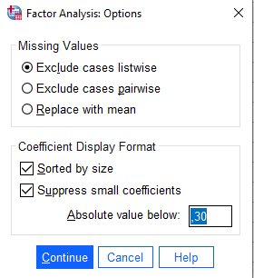
Kullanım Aşamaları
8. Adım: sekmesine tıklayın.
Kayıp verilerin analiz esnasında nasıl tutulacağının belirlenmesine yönelik bölümdür
Katsayıların büyüklüklerine göre sıralanmasını sağlar.
Faktör yük değeri 0,30’dan küçük olan değişkenlerin faktörler alında görüntülenmemesi için işaretli alana 0,30 yazılmıştır.
Kaynak: Field, 2013,965
Notes:
Exclude cases listwise herhangi bir değişken için eksik verileri olan herhangi bir katılımcı hariç tutulur.
Exclude cases pairwise bir katılımcının verileri yalnızca bir verinin eksik olduğu hesaplamalardan hariç tutulur
Replace with mean eksik veriler normal dağılmıyorsa veya hariç tutma işleminden sonraki örneklem boyutu çok küçükse, tahmin gereklidir. Ortalamayı bir tahmin olarak kullanır.
Cofficient Display Format
Katsayıların nasıl görüneceği ile ilgilidir. Varsayılan olarak SPSS, değişkenleri veri düzenleyiciye girildikleri sırayla listeler.
Sort by size değişkenleri faktör yüklerine göre sıralar. Bu sıralama sayesinde aynı faktöre yüksek oranda yüklenen tüm değişkenler birlikte görüntülenir.
Suppress small cofficients belirtilen değerlerden daha az olanları mutlak değere göre sıralar. Bu seçenek, ±0,1 içindeki faktör yüklerinin çıktıda görüntülenmemesini sağlar. Yine, bu seçenek yorumlama için kullanışlıdır. Faktör yük değeri 0,30’dan küçük olan değişkenlerin faktörler alında görüntülenmemesi için işaretli alana 0,30 yazılmıştır.
Kaynak: Field, 2013,965

Slide 18
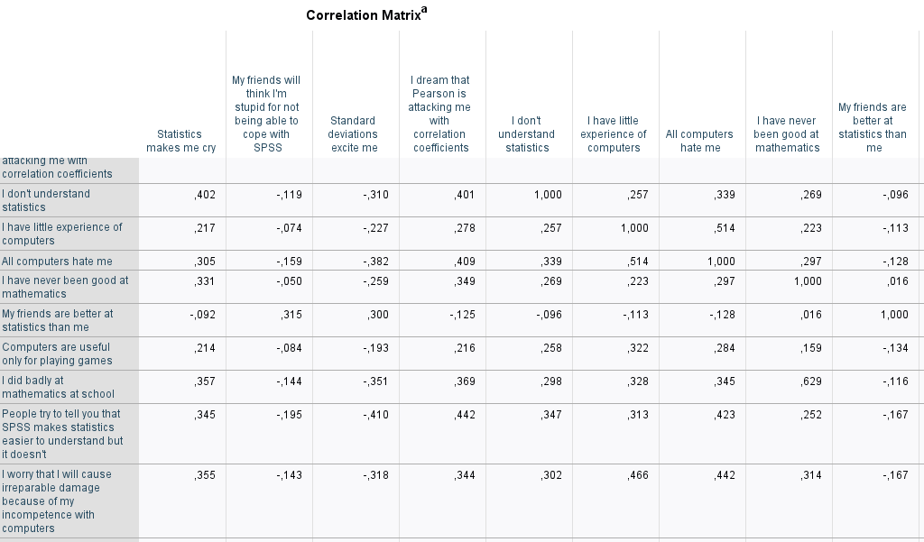
Analiz Çıktıları Korelasyon Matrisi
9. Adım:
Değişkenlerin birbiriyle ve kendisiyle ilişkilerini ve bu ilişkilerin anlamlılık düzeylerini gösteren korelasyon matrisidir. (Pearson korelasyon katsayıları).
Determinant:0,001
0,001>0,0001 olduğundan multicollinearity yoktur.
Notes:
Korelasyon matrisine R-Matrisi de denir. Bu tablonun üst yarısı, tüm soru çiftleri arasındaki Pearson korelasyon katsayısını içerirken, alt yarısı bu katsayıların tek yönlü (sig(1-tailed)anlamlılığını içerir. Bu korelasyon matrisi ilişkilerin modelini kontrol etmek için kullanılabilir. Önce, .3'ten büyük korelasyonlar için matrisi tarayın ve bu değerden yalnızca az sayıda korelasyona sahip değişkenleri arayın. Ardından korelasyon katsayılarını tarayın ve .9'dan büyük olup olmadığına bakın. Herhangi biri bulunursa, verilerdeki çoklu bağlantı nedeniyle bir sorunun ortaya çıkabileceğini bilmelisiniz. AFA temel olarak maddeler arsındaki korelasyona odaklıdır. Ancak arasında çok yüksek korelasyon olan maddeler ya da değişkenler çoklu bağlantı problemi (multicollinearity) denen bir problemi yaratmaktadır. Ancak şunu belirtmek gerekir ki faktör çıkarma yöntemi olarak “Temel Bileşen Analizi” kullanıyorsanız çoklu bağlantı problemi sorun yaratmayacaktır. Bunun nedeni temel bileşen analizi sürecinde matrisin tersinin alınma işlemi yapılmamasıdır. Bu çalışmada tüm sorular diğer tüm sorularla oldukça iyi ilişkilidir ve korelasyon katsayılarının hiçbiri aşırı derecede büyük değildir; bu nedenle, bu aşamada hiçbir soruyu elemeyeceğiz.
Kaynak: Field, 2013.968
Doğan,Aybek,2020
Ön Analiz
1.Korelasyon matrisini tarayın; diğer değişkenlerle bağıntılı olmayan veya bir veya daha fazla başka değişkenle çok yüksek bağıntılı (r = .9) değişkenleri arayın.
2.Faktör analizinde bu matrisin determinantının 0.00001'den büyük olup olmadığına bakın; eğer öyleyse, o zaman çoklu bağlantı bir problem değildir.
3.KMO ve Bartlett Testi etiketli tabloda, KMO istatistiği minimum olarak .5'ten büyük olmalıdır; değilse, daha fazla veri toplayın. Görüntü karşıtı matrislerin köşegenine tekrar bakarak değişkenler için KMO istatistiğini kontrol etmelisiniz, bu değerler .5'in üzerinde olmalıdır (bu, genel KMO tatmin edici değilse sorunlu değişkenleri belirlemek için kullanışlıdır).
4.Bartlett'in küresellik testi genellikle anlamlı olacaktır (Sig. değeri .05'ten küçük olacaktır),
Kaynak: Field, 2013,970

Slide 19
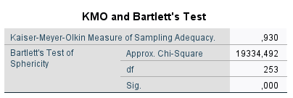
Analiz Çıktıları-KMO Bartlett Testi
10. Adım
1.Örneklem büyüklüğü ve normallik varsayımlarına ilişkin sonuçlar yer alır.
0,80’den büyük KMO değeri örneklem büyüklüğünün yeterliğini temsil eder. Field bu değerin .5’ten büyük olması gerektiğini belirtmiştir.
Bartlett Kresellik Testinin anlamlı olması (p<0,05) verilerin çok değişkenli normal dağılımdan geldiğini göstermektedir.Çok değişkenli normalliğin sağlanması durumunda veri setinde doğrusallığın da sağlandığı kabul edilmektedir.
Kaynak: Field, 2013,969
Notes:
KMO istatistiği için değer .930‘dur, bu değer minimum kriter olan .5'in çok üzerindedir ve 'harika' aralığına girer. bu nedenle örneklem büyüklüğünün faktör için yeterli olduğunu söyleyebiliriz .KMO'nun çoklu ve bireysel değişkenler için hesaplanabileceğinden daha önce bahsetmiştim.
Kaynak: Field,2013,969

Slide 20
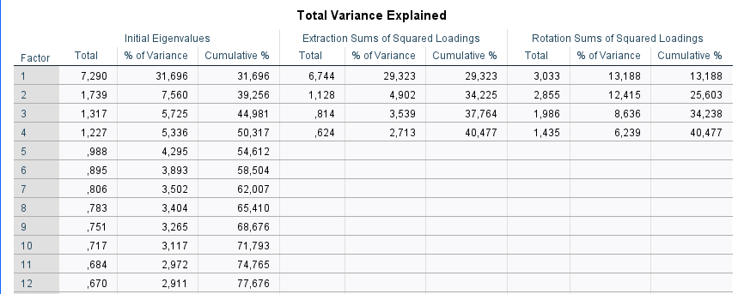
Analiz Çıktıları
11. Adım:Total Variance Explained
Önce
Sonra
Rotasyondan sonra
Faktör çıkarmadan önce, sonra ve rotasyondan sonra eigenvelue değerleri tabloda görülmektedir.
Eigenvalue 1’den büyük olan 4 faktör vardır.
İlk faktör varyansın % 32’sini açıklamaktadır. Ratosyon faktörlerin göreli önemini eşitlemiştir. (Faktör 1’in katkısı %32’den %16’ya düşüyor.
4 faktör toplam varyansın yaklaşık yarını açıklamaktadır.
Faktörlere ilişkin açıklanan varyans ve kümülatif varyans bilgileri sunulmaktadır.
Öz değeri 1’den büyük değerlerin faktör olarak çıkarılması adına düzenleme yapıldığı için, SPSS yalnızca özdeğeri 1’den büyük olanları faktör olarak almaktadır.
Notes:
Faktör çıkarmadan önce, çıkarmadan sonra ve döndürmeden sonra her bir faktörle ilişkili özdeğerleri listeler. Rotated Factor Matrix sayfasında alan her satırdaki itemlerin her birisinin karelerini alıp topladığımızda communality sayfasındaki paylaşılan varyansa (initial)ulaşılır.
Faktör çıkarmadan önce, SPSS veri seti içinde 40 faktör belirlemiştir (değişken sayısı kadar özvektör olması gerektiğini ve dolayısıyla değişken sayısı kadar faktör olacağını biliyoruz.
Her bir faktörle ilişkili özdeğerler, söz konusu faktör tarafından açıklanan varyansı temsil eder; SPSS ayrıca açıklanan varyans yüzdesi cinsinden özdeğeri gösterir (böylece faktör 1 toplam varyansın %25,398’ini açıklar).
İlk birkaç faktör nispeten büyük miktarda varyansı (özellikle faktör 1) açıklarken, sonraki faktörler sadece küçük miktarda varyansı açıklar.
SPSS daha sonra özdeğerleri 1'den büyük olan tüm faktörleri çıkarır, bu da bize 10 faktör bırakır.
Bu faktörlerle ilişkili özdeğerler, Extraction Sums of Squared Loadings etiketli sütunlarda tekrar görüntülenir (ve açıklanan varyans yüzdesi).
Tablonun son bölümünde (Rotation Sums of Squared Loadings), döndürme sonrası faktörlerin özdeğerleri görülmektedir.. Rotasyon, faktör yapısını optimize etme etkisine sahiptir ve bu veriler için bir sonuç, 10 faktörün göreli öneminin bir miktar eşitlenmesidir.
Döndürmeden önce faktör 1, kalan üç faktörden önemli ölçüde daha fazla varyansa sahipti %24,10), ancak döndürmeden sonra varyansın yalnızca %8,5‘ine karşılık geldi
Rotation Sums of Squared Loading : 10 faktörün açıkladığı toplam varyansı açıklar.
Field,2013,971

Slide 21
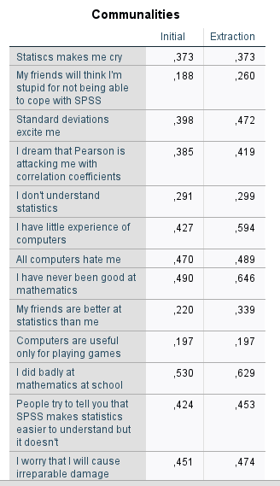
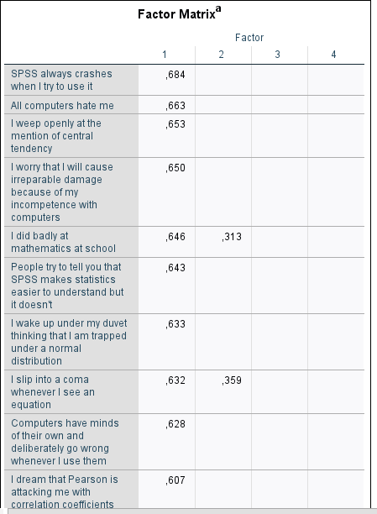
Analiz Çıktıları
12. Adım:Communalities & Factor Matrix
1 numaralı soru ile ilişkili varyansın %37.3'ünün paylaşılan varyans olduğunu söyleyebiliriz.
Döndürmeden olmadan önceki faktör matrisini gösterir. çıktıda .3'ten küçük tüm yüklemelerin gizlendiği görülmektedir. Döndürmeden önce çoğu değişkenin ilk faktöre yüksek oranda yüklenildiğini dikkat çekmektedir.
Communalities’in değişken içindeki ortak varyans oranı olduğunu unutmayınız.
Notes:
Communalities bölümü döndürmeden önceki faktör matrisini gösterir ve paylaşılan varyans anlamına gelir.. Bu matris, her değişkenin bu yığına ait olmayı ve yığınla paylaştığı varyansı gösterir. İnitial kısmındaki değerler eğer 0,9 gibi yüksek değerlerse birden fazla faktörün altında yük verdiği anlamına gelebilir.
Communalities, bir değişken içindeki ortak varyansın oranını gösterir. Faktör analizi, yaygın olan varyansı tahmin ederek başlar;bu nedenle, çıkarmadan önce Communalities bir tür en iyi tahmindir. Faktörler çıkarıldıktan sonra, gerçekte ne kadar varyansın ortak olduğu konusunda daha iyi bir fikrimiz olur. Extraction sutunu altında bu varyanslar yer alır.
Field,2013,972

Slide 22
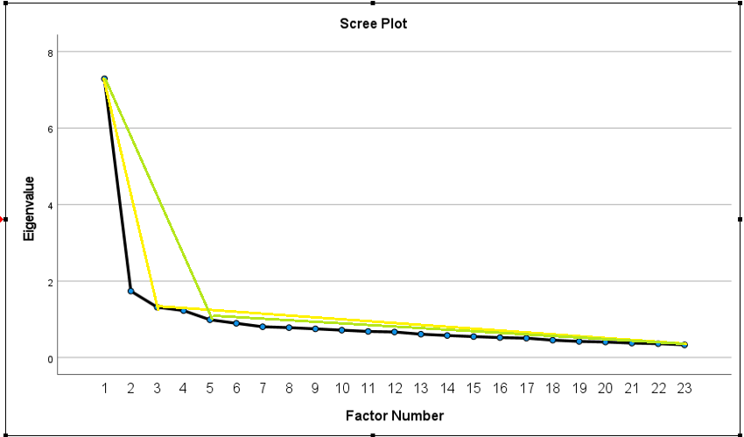
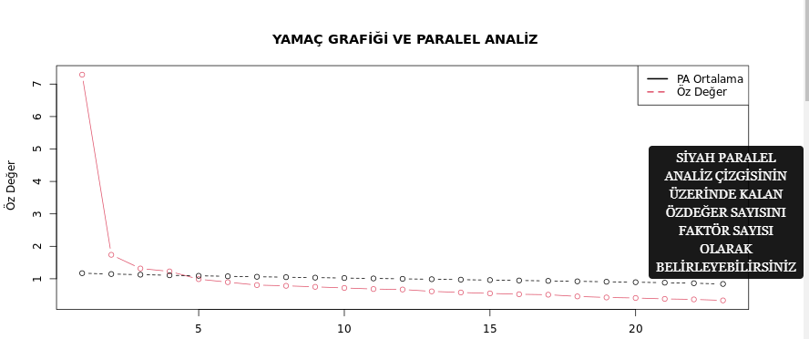
1.Kaiser Kriteri, 2.Scree Plot (n>300), 3.Paralel Analiz
Analiz Çıktıları
13. Adım: Çıkarılacak faktör sayısı
Özdeğeri 1’den büyük değerler.
Eigenvalue değerleri incelendiğinde 1’den büyük 4 değer olduğu görülür.
Sonuç: 4 faktör çıkarılabilir.

Slide 23
Yamaç Grafiği Paralel Analiz

Slide 24
Scree Plot

Slide 25
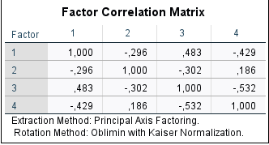
14. Adım: Factor Correlation Matrix

Slide 26
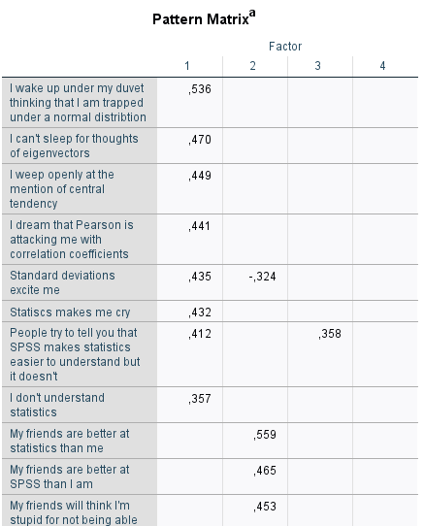
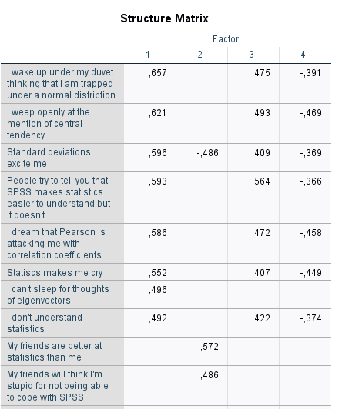
Analiz Çıktıları- Pattern & Scructure Matrix
Notes:
Bu matriste hangi değerin anlamlı olup olmadığını görülmektedir. Supress yapıldığı için anlamlı olmayan değerler gösterilmemektedir. 0,3 değerinin altındaki değerler tabloda görünmemektedir. Her itemin faktöre verdiği bir yük var kimi güçlü ve anlamlı bazıları istatiki olrak anlamlı değil ve güçsüz. ise Bu matrisi döndürülmemiş çözümle karşılaştırın (Faktör Matrix). İtemlerin toplam faktör yapısıyla paylaştığı varyansı hesap edebilmek için karelerini alıp toplayıp communalities bölğmündeki paylaşılan varyansaı buluyoruz. 1 faktördeki her itemın yükünün karesini alıp topladığımızda Eigenvalue değerlerine ulaşırız.Döndürmeden önce, çoğu değişken ilk faktöre yüksek oranda yüklendi ve geri kalan faktörler gerçekten bakılmadı. Bununla birlikte, faktör yapısının dönüşü bazı şeyleri önemli ölçüde açıklığa kavuşturmuştur: 10 faktör vardır ve çoğu değişken yalnızca bir faktöre çok yüksek oranda yüklenir.Bir değişkenin birden fazla faktöre yüksek oranda yüklendiği durumlarda, yük tipik olarak bir faktör için daha yüksektir diğerinden y1‘e baktığımızda hem faktör 1'e hem de 3'ye yüklenir, ancak faktör 1'nin (.532) yüklemesi faktör 3‘ten (.342) daha yüksektir, bu nedenle şunu düşünmek mantıklıdır: faktör 1'nin bir parçası olarak faktör 3'den daha fazladır. Her değişkenin her faktör üzerinde bir yükü olduğunu unutmayın, Çıktıda yokmuş gibi görünür çünkü .3'ten düşükse görünmemesini istemiştik.
Field,2013,976

Slide 27
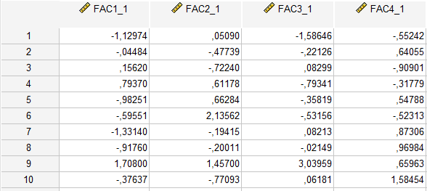
Faktör Puanları
Göstergelerin her biri için faktörlere göre ağırlıklandırılmalarına faktör puanı denir.İlk 10 katılımcının faktör puanları gösterilmiştir.. Katılımcı 9’un 1’den 3’e kadar olan faktörlerde yüksek puan aldığı, istatistik, hesaplama ve matematik konusunda endişesinin fazla olduğu, ama başkaları tarafından değerlendirme hakkında endişesinin az olduğunu söyleyebiliriz. Faktör puanları bir kişinin diğerine kıyasla göreceli korkusunu belirlemek için kullanılabilir.
Notes:
Göstergelerin her biri için faktörlere göre ağırlıklandırılmalarına faktör puanı denir.İlk 10 katılımcının faktör puanları gösterilmiştir.. Katılımcı 9’un 1’den 3’e kadar olan faktörlerde yüksek puan aldığı, istatistik, hesaplama ve matematik konusunda endişesinin fazla olduğu, ama başkaları tarafından değerlendirme hakkında endişesinin az olduğunu söyleyebiliriz. Faktör puanları bir kişinin diğerine kıyasla göreceli korkusunu belirlemek için kullanılabilir.

Slide 28
Temel Çıktılar ve Bunların Yorumlanması
Bu istatiksel modelin temel çıktıları ve çıktıların yorumları şu şekildedir:
Lisans düzeyinde öğrenim gören öğrencilerin Spps kullanmayı öğrenme konusunda endişeli olabileceğini belirlemeye yönelik 23 maddeden oluşan bir ölçme aracında bulunan maddelerin ölçmek istenen yapıyı temsil edip etmediğinin belirlenmesi amacıyla 2571 katılımcı üzerinden veriler toplanmıştır.
Analize başlamadan önce AFA’nın varsayımları sınanmıştır.. Örneklem büyüklüğü için KMO; normallik gereği için ise Bartlett testinin bulgularından yararlanılmıştır. KMO sonucunda 0,93 ile yeterli örneklem büyüklüğüne ulaşılırken Bartlett Testi sonucunda ise verilerin çok değişkenli normal dağılımdan geldiğine ulaşılmıştır(p<0,05). Çok değişkenli normalliğin sağlanması ile veri setinde doğrusallık varsayımının sağlandığı kabul edilerek başlanmıştır.

Slide 29
Temel Çıktılar ve Bunların Yorumlanması
3. Faktör Analizi’nin kullanıldığı ölçme aracında öz değeri 1’in üzerinde olan 4 faktörün bulunduğu sonucuna ulaşılırken Scree pşot ve parallel analiz de aynı faktör sayısını doğrulamıştır.
4. Analiz sonucunda, maddelerin faktörler altındaki dağılımı ise şu şekilde olmuştur: 21., 20., 16., 4., 3.,1. ve 5. maddeler birinci faktör; 22., 9., 2., 23. ve 19 ikinci faktör;6.,18.,7.,13.,14.,15. ve 10. maddeler üçüncü faktör,; 8.,17. ve 11. dördüncü faktör altında çıkmıştır.. Boyutların ortaya konulmasının ardından ise kuramsal temel de dikkate alınarak birinci faktör «İstatistik Korkusu» ikinci faktör ise « Başkaları tarafından Değerlendirilme korkusu» üçüncü faktör «Bilgisayar korkusu» , dördüncü alt boyutta «Matematik korkusuı», şeklinde adlandırılmıştır.

Slide 30
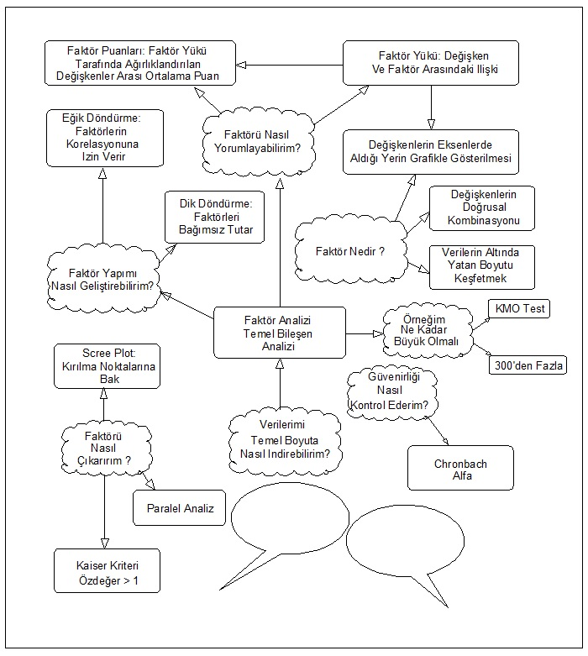
Öğrenilenler
Kaynak: Field, 2013,994

Slide 31
Kaynakça
Doğan, C. D., & Aybek, E. C., (2021). R shiny ile Psikometri ve İstatistik Uygulamaları . doğan (Ed.). Ankara: Pegem Akademi.
Field, A. (2018). Discovering statistics using IBM SPSS statistics (5th ed.). SAGE Publication Ltd.
Kaplan, D., 2000. Structural equation modeling foundations and extensions, Sage Publications, U.S.A , 2000.
Schumacker, R.E., 2004. Beginner’s guide to structural equation modeling, Lawrence Erlbaum Associates, A.B.D.
Tabachnick, BG, Fidell, LS ve Ullman, JB (2020). Çok değişkenli istatistikleri kullanma (Cilt 6, s. 497-516). Boston, MA: pearson.

